Slide 1
Novedades Team Imagen
21/05/2024

Slide 2
CONTENIDOS
01.
02.
03.
IA ostium
Mejora uso memoria en ST
Regulación de uso de cores en ST
04.
05.
06.
Re-ejecución de Heart Pruning en ST
IA caScore
Ward
Funcionando. Falta despliegue en ST
Reducción de 31G a 13-14G
Especificar el % de cores disponible para Slicer
Si falla se puede volver a ejecutar (len_min)
En versiones 2D y 3D. Segmentation-models
Esperando revisión

Slide 3
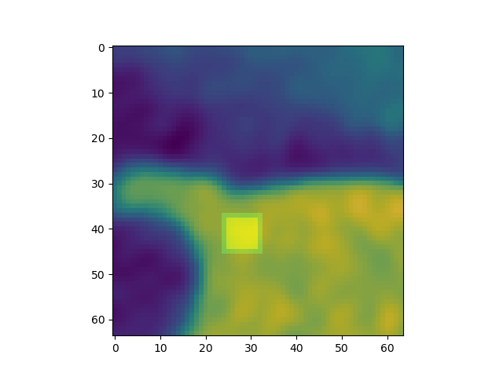
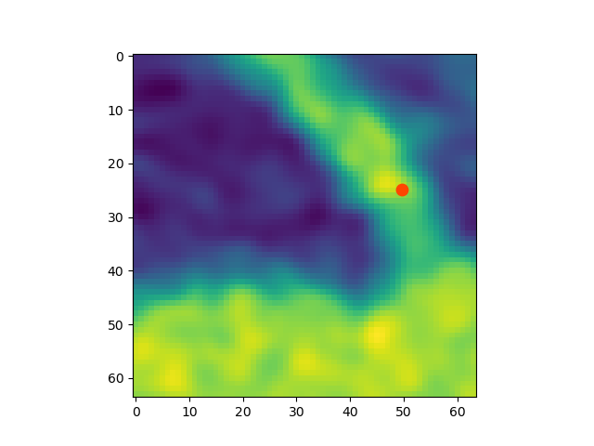
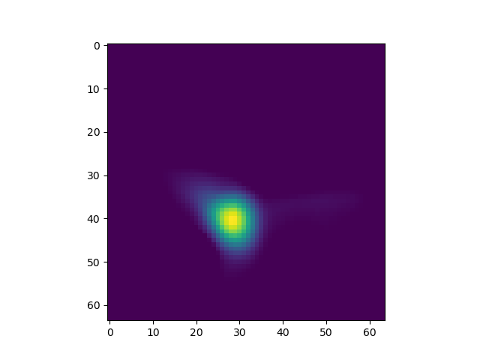
IA OSTIUM
Ahora el output son dos bloques por separado.
Uno para el primer punto
Otro para el segundo
Está funcionando fuera de ST (pruebas)
Estamos pendientes de su despliegue en ST → probar que funciona para arrancar el algoritmo

Slide 4
Mejora del uso de memoria en ST
Tipo de datos
Islands
Optimización de variables
Float32 → Float16 → Int8 (HU)
Con cc3d en lugar de segment editor
Eliminación de variables redundantes
En createFullSegmentsByIndex de segmentator.py

Slide 5
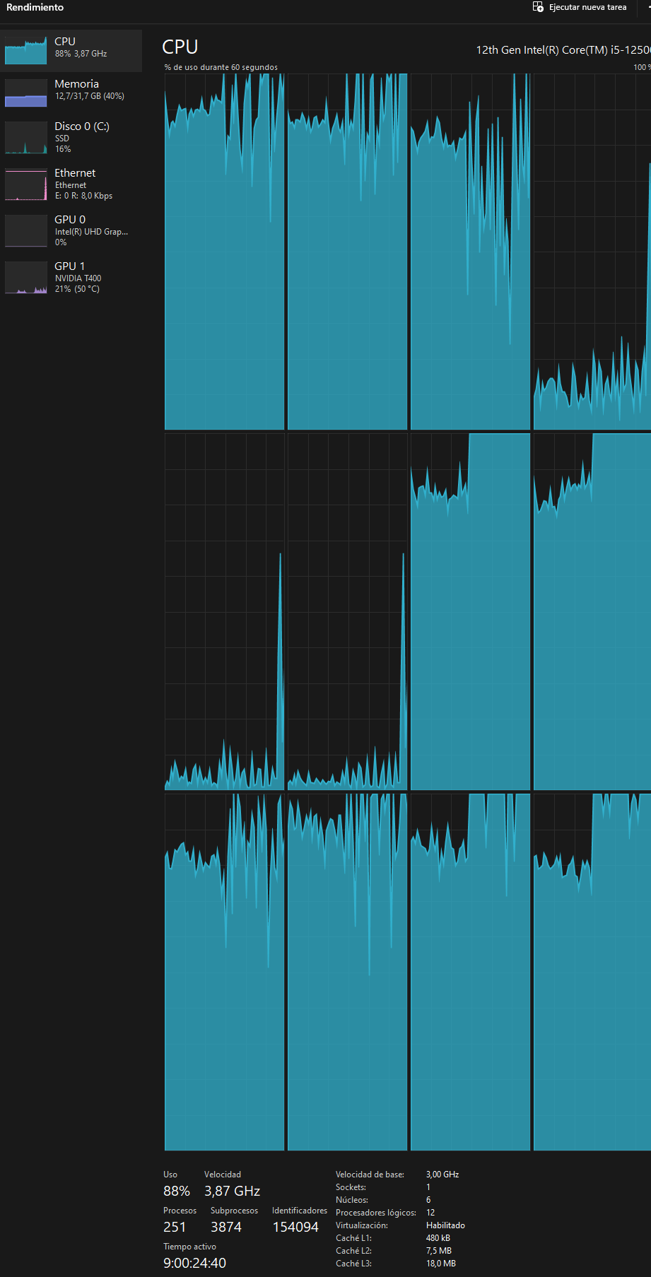
Regulación uso cores en ST
Automáticamente se selecciona el 75% de los cores menos usados
p = subprocess.Popen(["powershell.exe",rf"& '{modulePath}\coreConfiguration.ps1’”])
Esta funcionalidad sólo está disponible para los PC que tengan HyperThreading (si se usa sin HT, colapsa el PC)

Slide 6
Re-ejecución de Heart Pruning
ST
Heart Pruning
Final
Listo para simular
Fallo
Correcciones
Libre modificación de los puntos LCA y RCA
Re-ejecución HP
Cambio parámetro len_min

Slide 7
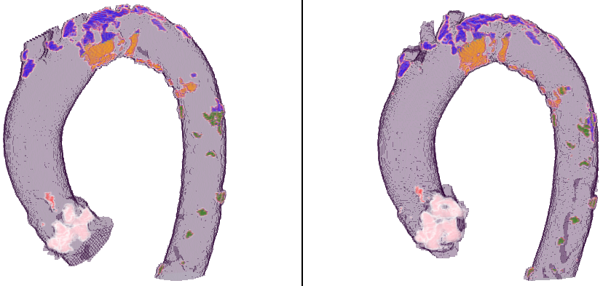
IA caScore
2D
GT
Prediction
Efficientnet-b0
Dice + cross entropy
Predicción en 20s
tavi10

Slide 8
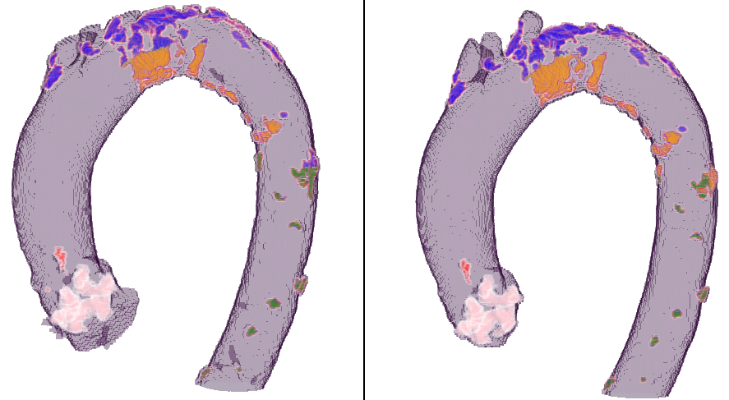
IA caScore
3D
GT
Prediction
Efficientnet-b0
Dice + cross entropy
Depth = 32
Predicción en 6-7min
tavi10

Slide 9
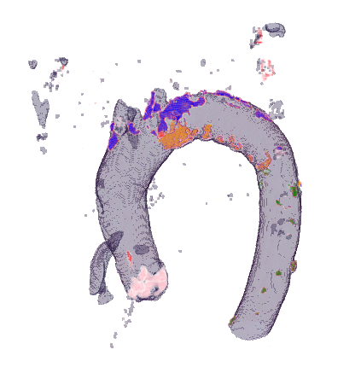
Post-procesado
IA caScore
Predicción 3D
Pesos
Limpieza → componente conexa más grande
Recolocación de ca en la clase superior → dudas en el borde de los calcios (3D)
Uso de la media de las predicciones
1 → fondo y aorta
15 → ca valvula y arco
20 → ca tubular y descendente
32
Train:
Total de imágenes: 3847
Conteo de clases:
aorta 100.0%
valve 32.41%
tubular 29.19%
supArch 52.56%
infArch 43.59%
descending 29.92%
Validation:
Total de imágenes: 1102
Conteo de clases:
aorta 100.0%
valve 34.03%
tubular 34.57%
supArch 45.1%
infArch 39.11%
descending 29.4%
Test:
Total de imágenes: 621
Conteo de clases:
aorta 100.0%
valve 30.76%
tubular 27.05%
supArch 59.26%
infArch 50.89%
descending 39.29%

Slide 10
IA caScore
Trabajo futuro
Incluir pre-entrenamiento (estamos en ello para la 2D)
Probar más modelos (hasta ahora solo efficientnet)
Artículo para workshop Miccai

Slide 11
Ward
Artículo pendiente de revisón

Slide 12
Trabajo futuro
FBE
IA ostium
IA coronarias
Separación de functionsByEvents de ST en clases y archivos .py diferentes
Despliegue de la IA del ostium en ST. Arranque automático de la segmentación.
Implementación del nuevo Dice. Uso de bloques SE y, cambios en el procesado del centro del bloque.
FBE
segmentator
Main
…
macroClasser

